Slide 1




כיצד לחפש נתונים
למחקר נתונים
מחזור הנתונים – שלב איתור וזיהוי מקורות נתונים

Slide 2











הגדרת הבעיה
איתור וזיהוי
מקורות נתונים
משוב
אינפואתיקה
וניהול ידע
אחזור ואחסון נתונים
קבלת החלטות
פרזנטציה
ניקוי ואינטגרציה
של נתונים
עיבוד, ניתוח נתונים וויזואליזציה
Notes:
אחרי שבשיעורים הקודמים למדנו מה לחפש והיכן לחפש נתונים למחקר נתונים, כעת נעבור ללמוד כיצד לחפש נתונים.
החיפוש עצמו איננו פשוט כלל ומאתגר ביותר!

Slide 3

מדוע חיפוש מידע לניתוח נתונים הוא
כה מאתגר?
Notes:
דונו בכיתה באתגרים בחיפוש מידע לניתוח.

Slide 4



אתגרים מרכזיים בחיפוש הנתונים
למצוא מחט בערימת שחת
אמינות הנתונים
להשקיע ולהתאמץ בחיפוש עצמו,
כמו שנאמר: "יגעת ומצאת – תאמין".
Notes:
למצוא מחט בערימת שחת – כבר בפרק הראשון בנושא רציונל המגמה למדנו על היקפי המידע הקיימים והמצטברים בעולם – כמות עצומה של נתונים שרק הולכת וגדלה בכל שנייה. לכן, זהו אתגר משמעותי מאוד למצוא את המידע הרלוונטי למחקר הנתונים מתוך כל המידע הזמין לנו.
אמינות הנתונים – פייק ניוז הוא תופעה ידועה שבה חדשות שאינן אמיתיות מתפרסמות ועלולות להטעות קהל שנחשף אליהן. זוהי רק דוגמה אחת לבעיית אמון בנתון שאנו נחשפים אליו באינטרנט או במקור אחר כמו טלוויזיה, רדיו וכדומה.
מקרים נוספים של בעיית אמינות בנתונים מתרחשים כשנתונים לא מעודכנים או לא עוברים בדיקות ובקרה בעת קליטתם.
נלמד עוד רבות על נושא אמינות הנתונים בשלב האינטגרציה של הנתונים בהמשך למידת מחזור הנתונים.
השקעה – יש להשקיע במלאכת החיפוש. מאמץ נוסף עשוי להביא לנו עוד מידע שלעתים יכול לתרום להפקת תובנות משמעותיות מאוד למחקר שלנו.
נעמיק בשני האתגרים הראשונים שמנינו וניתן כלים להתמודדות של מנתח הנתונים איתם.
במערך שיעור זה נעמיק באתגר הראשון – "למצוא מחט בערימת שחת". באתגר אמינות הנתונים נעסוק בשיעור הבא.

Slide 5


למצוא מחט בערימת שחת
לדוגמה – הוגדרה הבעיה:
מה משפיע על נטישת לקוחות בבנק "הפועל"?
חיפוש נתונים בהתאם להגדרת הבעיה
מספר טלפון נוסף של הלקוחות
נתוני פניות הלקוחות למוקדי השירות
Notes:
נלמד כלים להתמודדות עם אתגרי מלאכת החיפוש של נתונים למחקר. הכלי הראשון הוא לבצע את החיפוש בהתאם להגדרת הבעיה כפי שהוגדרה בתחילת מחזור הנתונים.
לדוגמה, אם נתון שהוגדרה הבעיה: "האם מצב הרוח משפיע על ערכי סוכר במבוגרים?"
ברור שתוצאות משחקי הכדורגל בליגת העל אינן רלוונטיות ולא נוכל להגיע בעזרתן לתובנות שיקדמו את המחקר בגין הקשר שבין מצב רוח לערכי סוכר.
לעומת זאת, נתוני מדידות דם מקופת חולים עשויים להכיל גם נתוני ערכי סוכר – נתונים שמאוד רלוונטיים לבעיה שהוגדרה.

Slide 6

למצוא מחט בערימת שחת
לחפש בקבצים הנגישים
לקרוא מסמכי תיעוד
איך לחפש בנתונים הפנימיים?
להיעזר בגורמים פנימיים בארגון
תאריכים / תקופות רלוונטיים
Notes:
כדאי להתחיל לאסוף את הנתונים למחקר בתוך הנתונים הפנימיים של הארגון.
בשיעור הקודם סקרנו את היתרונות שבנתונים אלה, ויש סיכוי גבוה מאוד שנמצא בהם הרבה נתונים שרלוונטיים לבעיה שהוגדרה.
נוכל לחפש בקבצים הנגישים לנו בתיקיות או במחסני הנתונים של הארגון (נלמד עליהם בשלב הבא של מחזור הנתונים). נוכל גם להיעזר ב"חפש" בשורת הכלים שבתחתית מסך המחשב לחיפוש קבצים במחשב (עוד על כך בשקופית הבאה).
נוכל לקרוא מסמכים שמתעדים את סוגי הנתונים בארגון והיכן הם נמצאים (גם בנושא התיעוד עוד נרחיב רבות במסגרת למידת מחזור הנתונים).
בנוסף, נוכל גם להיעזר בגורמים שונים בתוך הארגון כמו מערכות מידע או צוות ניהול, ואלה יכוונו אותנו למידע הרלוונטי.
נשים לב שאנו אוספים נתונים פנימיים מתאריכים רלוונטיים (אם אנו חוקרים בעיה שהוגדרה על מגמה שהתרחשה בשנה הנוכחית, נאסוף בהתאם נתונים על שנה זו או על מספר מועט של שנים שקדמו לצורך השוואה. אך לא נאסוף נתונים מלפני 20 שנה).
כמובן, כל החיפוש יבוצע לפי הכלי הראשון שנלמד בשקופית הקודמת - חיפוש נתונים בהתאם להגדרת הבעיה.

Slide 7
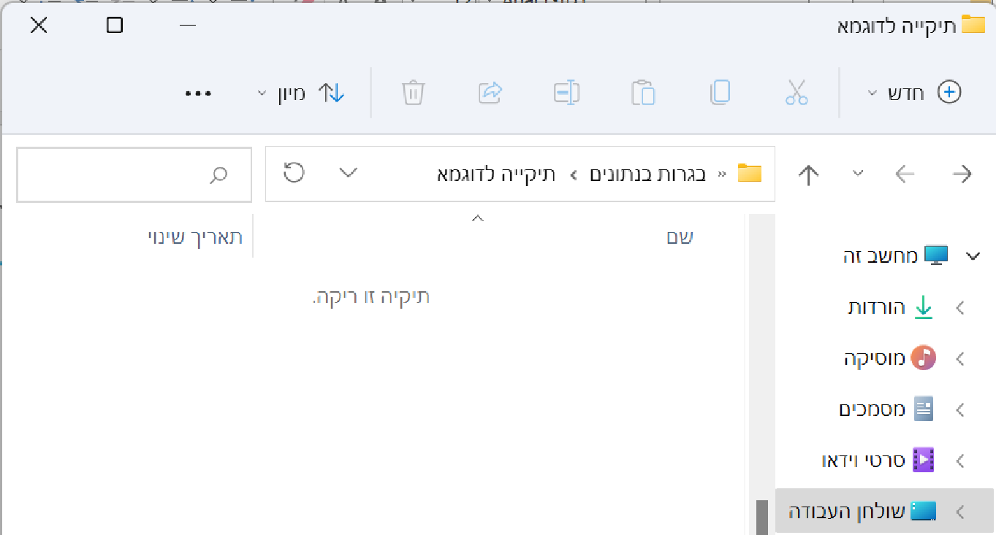
איך לחפש בנתונים הפנימיים?
Notes:
תמונות מסך מחשב שאפשר לראות בהן את הכלים למיקוד החיפוש של הנתונים הפנימיים במחשב:
בתמונה העליונה אפשר לראות חץ המכוון לתיבת החיפוש בתוך התיקיות שבמחשב.
בתמונה התחתונה אפשר לראות את שורת החיפוש שבשורת הכלים (שורת התחל) שבתחתית מסך המחשב.

Slide 8

Notes:
כעת נעבור ללמוד על דרכי ההתמודדות עם חיפוש הנתונים החיצוניים לארגון.
לשם כך נלמד באופן עצמאי על ידי צפייה בסרטונים הבאים, שכוללים כלים חשובים שיסייעו לנו לחפש נתונים חיצוניים:
חיפוש מתקדם בגוגל: https://pop.education.gov.il/sherutey-tiksuv-bachinuch/vod-broadcasts/realtime-vod-22-10-2020/digital-information-10th-grade-1151/
חיפוש תמונות: https://pop.education.gov.il/sherutey-tiksuv-bachinuch/vod-broadcasts/brodcast-lnet2/information-10-12th-grade1/
כלי גוגל:https://pop.education.gov.il/sherutey-tiksuv-bachinuch/vod-broadcasts/realtime-vod-4-6-2020/digital-information-10th-grade-12th-grade-2003/

Slide 9
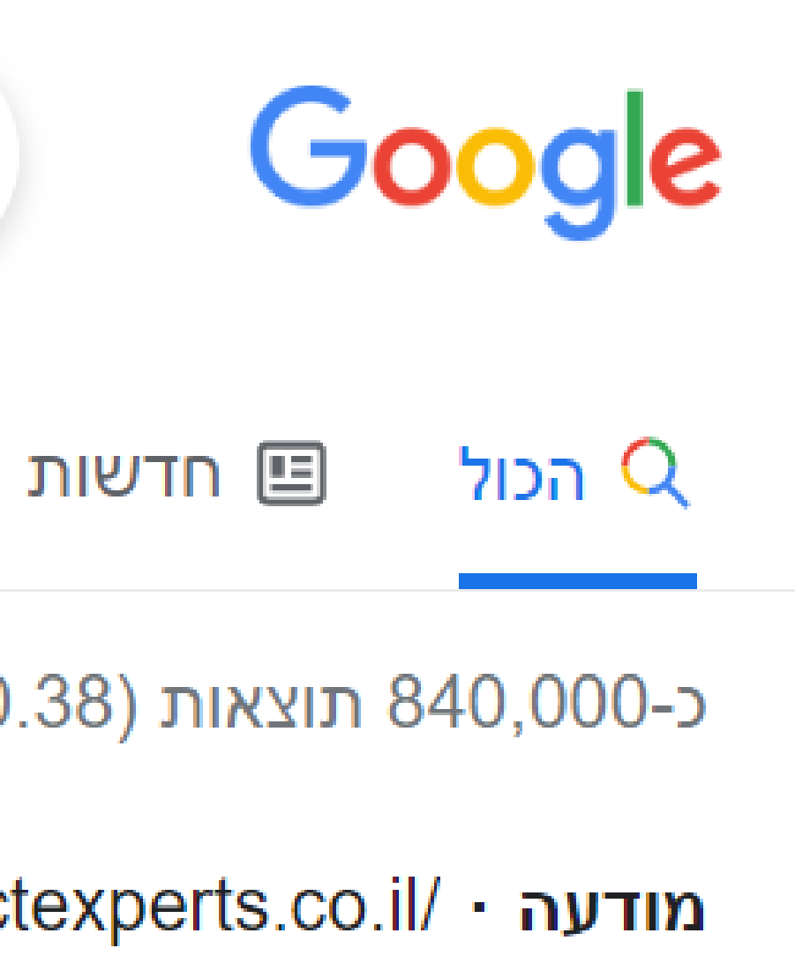
Notes:
הערה בנוגע לחיפוש נתונים חיצוניים במנועי החיפוש השונים: שימו לב אם המילה "מודעה" מופיעה ליד תוצאת החיפוש.
מנועי החיפוש יקפיצו לנו תוצאות מאתרים ששילמו כדי להופיע ראשונים בתוצאות החיפוש. במקרים אלה תופיע המילה "מודעה".
לכן, אין זה אומר בהכרח שתוצאות החיפוש הראשונות הן הרלוונטיות ביותר, וכדאי להמשיך ולסקור לפחות את כל העמוד או את שני העמודים הראשונים של תוצאות החיפוש לטובת חיפוש הנתונים החיצוניים.
הערה נוספת: מנועי החיפוש השונים לומדים את המשתמשים שלהם לפי חיפושי עבר באינטרנט ונתונים נוספים שהם אוספים עלינו, כמו נתונים מרשתות חברתיות.
הם מנתחים מידע זה ויודעים להתאים אלינו את תוצאות החיפוש (פרסונליזציה של החיפוש).
עוד על נושא זה בסרטון:
https://futureofstorytelling.org/video/todd-yellin-stories-you-ll-love

Slide 10


HANDS-ON
ניתוח נתונים לומדים
HANDS-ON
כל התמונות במצגת נלקחו מאתר Shutterstock.com ומאתר Pixabay.com
כלל דמויות המדענים במצגת נלקחו מחברת G-STAT
Notes:
כעת יש לבצע את התרגילים שבחוברת האקסל "כיצד לחפש נתונים למחקר נתונים – חלק א' – תרגול"

